Slide 1
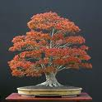
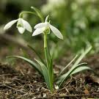
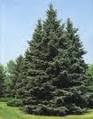
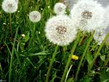
Semenné rastliny

Slide 2
Znaky ???
základ tela: ???
rozmnožovací útvar: ???
Rodozmena : ???
Vývojová vetva z ktorej sa vyvinuli???

Slide 3
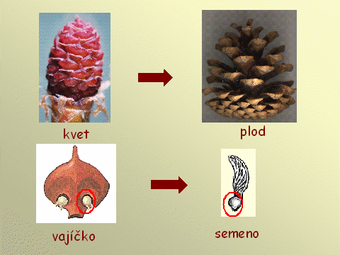
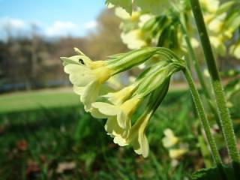
Delenie podľa stupňa vyspelosti:

Slide 4
Oddelenia
1. KARDAITORASTY - Kardaitophyta
1. BOROVICORASTY - Pinophyta
3. LYGINODENDRORASTY- Lyginodendrophyta
4. BOROVICORASTY - Pinophyta
5. MAGNOLIORASTY - Magnoliophyta

Slide 5
BOROVICORASTY - Pinophyta
Ktoré 2 triedy sem patria ???
BYLINY / DREVINY
NAHOSEMENNÉ / KRYTOSEMENNÉ

Slide 6
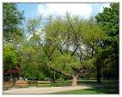

Ginká

Slide 7
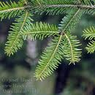

Ihličnany
Rady : 1.Borovicotvaré
2. Cyprusotvaré
3. Tisovité

Slide 8
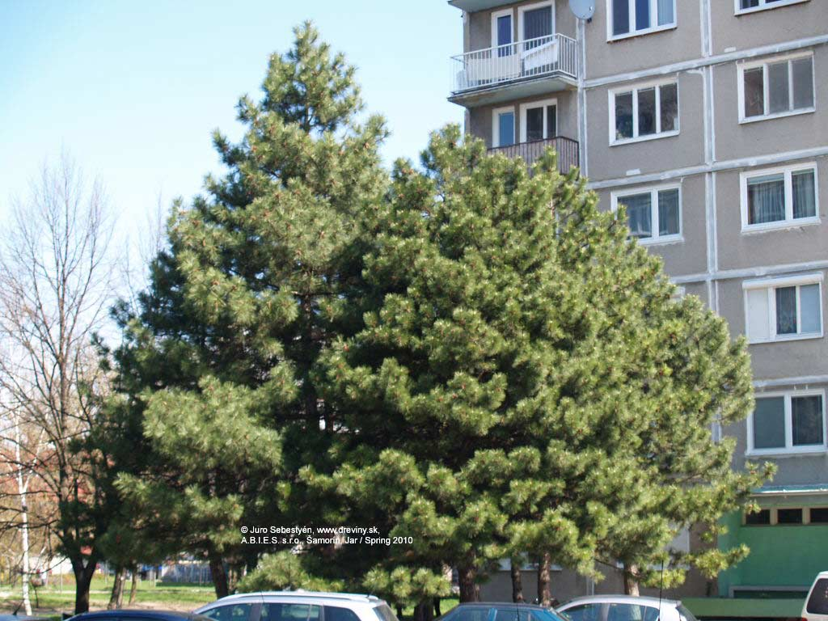
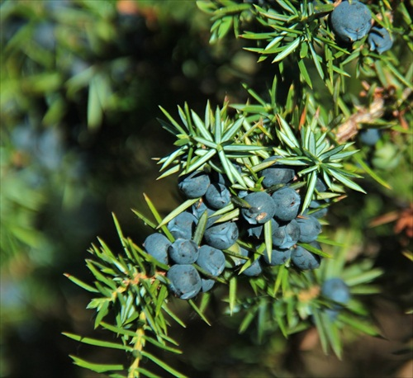
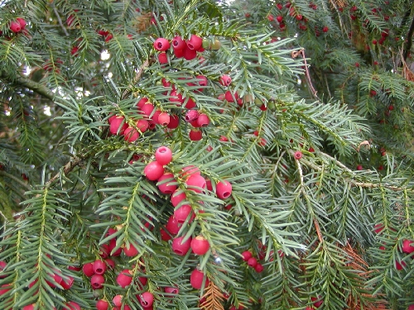

Slide 9
Oddelenie: MAGNOLIPHYTA
NAJMLADŠIE + NAJVYSPELEJŠIE odd.

Slide 10
Delenie:
1-klíčnolistové
2-klíčnolistové

Slide 11
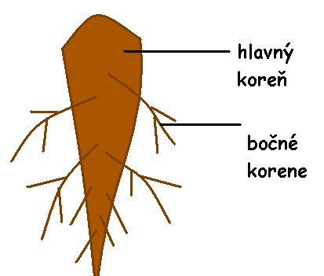
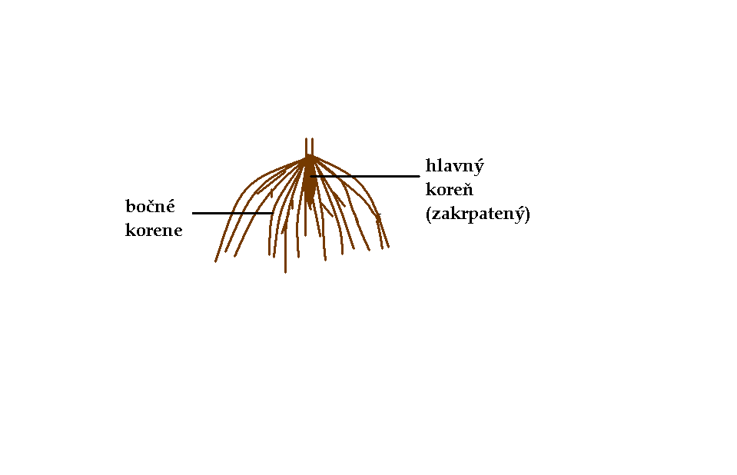
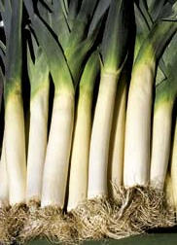
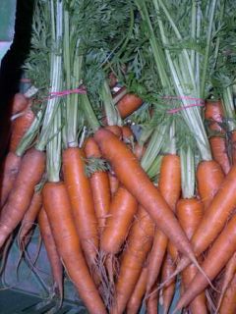
KOREŇ homorízia alorízia

Slide 12
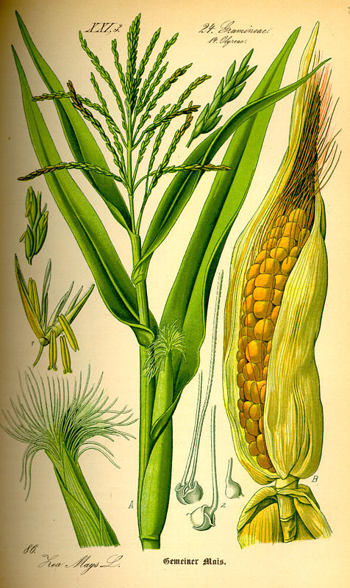
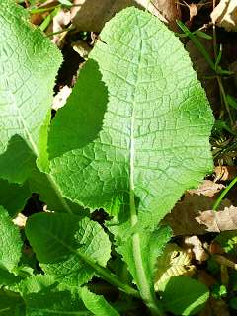
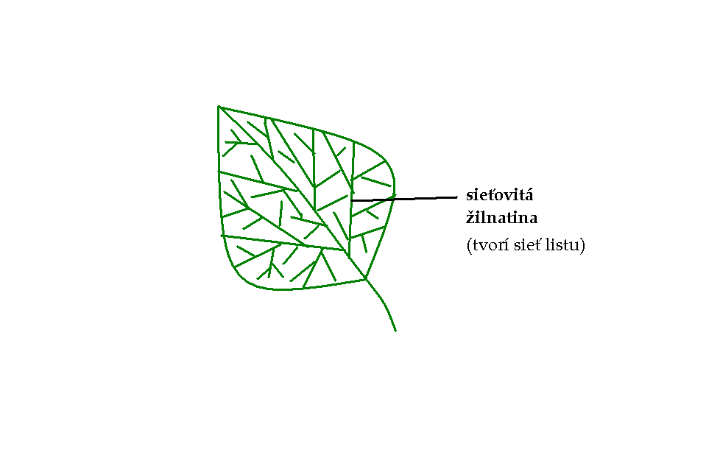
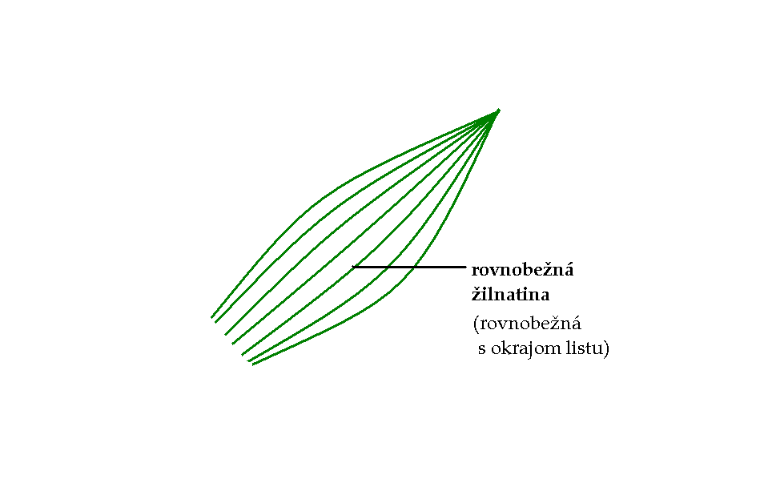
ŽILNATINA rovnobežná dlaňovitá perovitá

Slide 13

KVET trojpočetný 4 alebo 5 početný okvetie kalich +koruna

Slide 14
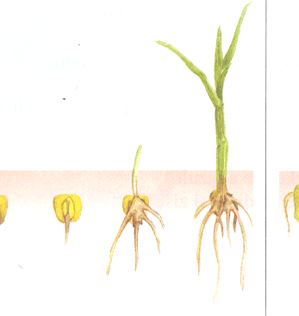
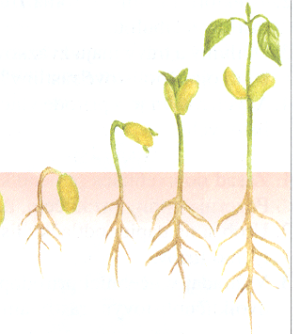
ZÁRODOK 1 klíčny list 2 klíčne listy

Slide 15
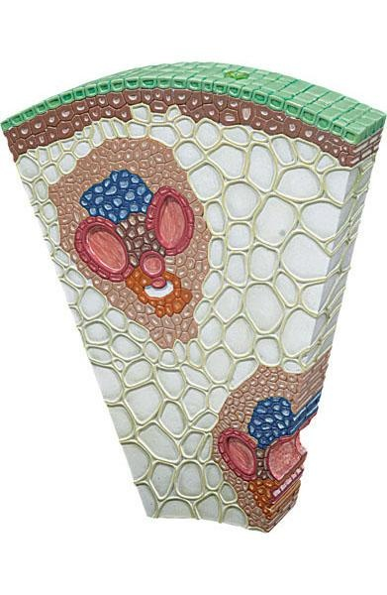
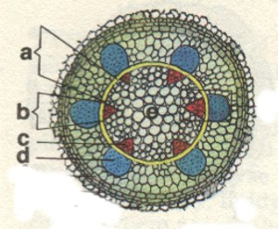
Cievne zväzky roztrúsené v kruhu

